Slide 1
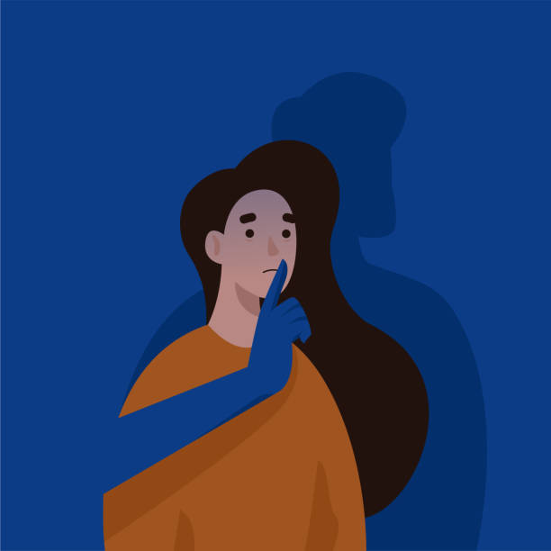
Psychologie oběti domácího násilí
  Mgr. Mária Chocholáčková
  09. 10. 2024

Slide 2
Obsah přednášky
1. domácí násilí a jeho oběť obecně
2. psychologický profil oběti
  potíže tělesné, psychické, v sociálním fungování
3. trauma a PTSD
4. „problematické“ chování oběti

Slide 3
Opáčko o domácím násilí…
…vzniká ve všech typech rodinných a blízkých vztahů
…vyskytuje se v rámci celé společnosti
…týká se všech bez ohledu na vzdělání, sociální postavení, životní styl, náboženskou orientaci, rasu a věk

Slide 4
Proč je podle Vás osobně důležité rozumět prožívání a chování obětí domácího násilí?
Vaše nápady a myšlenky, očekávání…
Notes:
Zmapování klíčových bodů

Slide 5
Možná pak budete rozumět reakcím některých svých klientů…
  Menší zmatek, hněv a nejistota → lehčí práce pro Vás
Možná budete vědět, jak reagovat…
  Posílení vztahu pro spolupráci → snazší práce pro Vás
Možná budete vědět, na co se ptát…
  Abyste mohli dobře zmapovat situaci a podložit svá rozhodnutí/doporučení → větší jistota pro Vás
Notes:
Inspirace v Trauma-informovaném přístupu v sociální práci

Slide 6
A jak si představíte člověka, na kterém je pácháno domácí násilí?

Slide 7
Oběť DN
na první pohled často těžce rozpoznatelná
má „dvojí tvář“
- nastavuje okolí pozitivní a optimistickou masku, ve skutečnosti žije v hrůze a strachu („nikdo by mi to nevěřil“)
může být sociálně izolována kvůli ekonomické závislosti na partnerovi nebo zastrašována
může násilí popírat nebo odmítat závažnost hrozícího nebezpečí
prožívá silné tělesné a emoční reakce
Notes:
Odpověď na Jak si představíte oběť DN?

Slide 8
Časté reakce
sebeobviňování, stud, ponížení
bezmoc – pocit ztráty kontroly nad životem a důvěry ve vlastní síly nebo pomoc
noční můry, vtíravé myšlenky přes den
úzkosti, strachy, pochyby, bezradnost, citová prázdnota, pocity odstupu, vzdálení
↓ sebevědomí
↑ psychická zranitelnost
↑ depresivita, emoční labilita, sebedestruktivní ladění
↑ nesoustředěnost, neklid, vznětlivost
… a mnoho dalších (symptomy související s PTSD)
Notes:
Emocionální a kognitivní

Slide 9
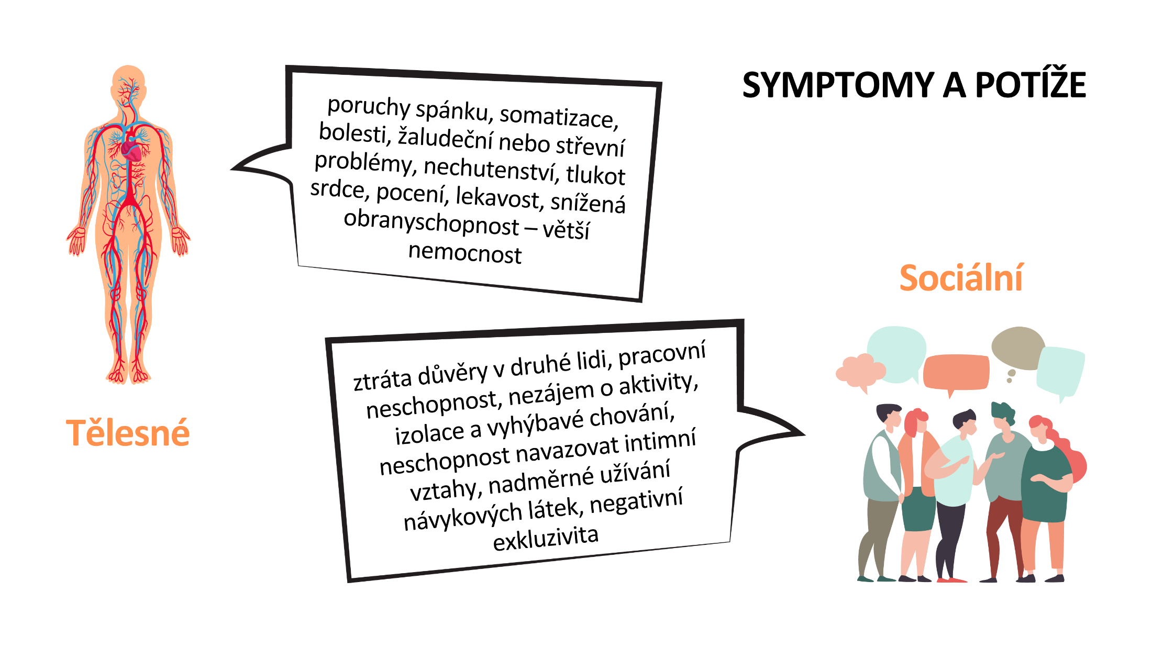

Slide 10
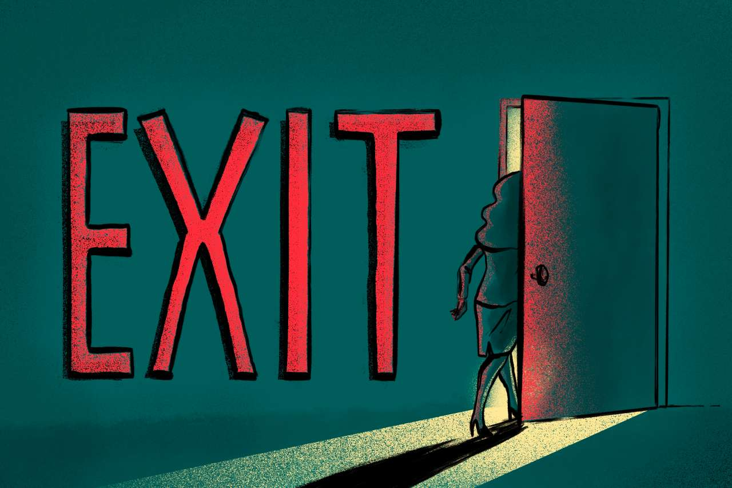
Tak proč „proboha“ neodejde?

Slide 11
Psychické trauma
psychické zranění, duševní stav
reakce na zážitek, který ve velké míře porušuje duševní rovnováhu
  náročnost zážitku omezuje schopnost jej vstřebat a vyrovnat se s ním okamžitě
vyřazení biologických a psychických adaptačních mechanismů člověka
vliv na emoce, chování, myšlení, tělo (člověka jako celek)
https://www.youtube.com/watch?v=ZdIQRxwT1I0 – následky
Notes:
Pustit video: fungování nervového systému zasaženého traumatem (zjednodušeně) - https://www.youtube.com/watch?v=ZdIQRxwT1I0

Slide 12
Následky traum. události
akutně – silná stresová reakce
  znehybnění
  zmatenost, agresivita, dezorientace
  bušení srdce, zrychlené dýchání, sucho v ústech, třes, zimnice či pocity na zvracení
dlouhodobě
  psychické problémy, vážná onemocnění, neopodstatněné bolesti, poruchy kognitivních funkcí (paměť, pozornost)
  „rape trauma“
  (komplexní) posttraumatická stresová porucha
Notes:
*https://www.psychiatriepropraxi.cz/pdfs/psy/2009/06/06.pdf
„Rape trauma“ (česky trauma ze znásilnění), je forma posttraumatické stresové poruchy, která se vyskytuje u obětí znásilnění. Termín vymezuje skupinu znaků, symptomů a reakcí, která charakterizuje stav po prožitém znásilnění. Obecně se následky znásilnění projevují v těchto dimenzích: kognice, emoce, sociální vztahy (často též pracovní výkon), intimita a sex, identita. Dělí se na akutní fázi, fázi povrchní adaprace a fázi renormalizace.

Slide 13
(K)PTSD/PTSP
Posttraumatická stresová porucha (Posttraumatic stress disorder)
  duševní porucha (součástí klasifikace)
  vzniká po náhlých, život či osobní integritu ohrožujících událostech
  příznaky trvají déle než měsíc, mohou se objevit ihned, většinou však s odstupem času, výjimečně za několik let

Slide 14
Příznaky PTSD (PTSP)
znovuprožívání
  vzpomínky, děsivé sny
  někdy dojde k náhlému znovuprožití bez vzpomínek na traumatickou událost
negativní emoce, ztráta (pozitivních) emocí
  neschopnost prožívat radost, odpojení od emocí, deprese, úzkosti…
zabezpečovací a/nebo vyhýbavé chování
  vyhýbání se danému místa, izolace od lidí, fobie…
zvýšená psychická a tělesná vzrušivost
  lekavost, emocionální labilita, citlivost na dotek…

Slide 15
(K)PTSD/PTSP
Posttraumatická stresová porucha (Posttraumatic stress disorder)
  duševní porucha (součástí klasifikace)
  vzniká po náhlých, život či osobní integritu ohrožujících událostech
  příznaky trvají déle než měsíc, mohou se objevit ihned, většinou však s odstupem času, výjimečně za několik let
Komplexní traumatizace – ve vztazích
  vlivem dlouhotrvajících nepříznivých okolností ztráta emocionálních, psychologických a sociálních zdrojů

Slide 16
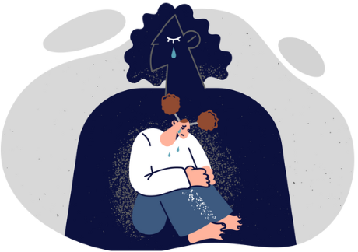
Příznaky KPTSD
u komplexní navíc narušení sebe-organizace
  afektivní dysregulace (dlouho trvá se uklidnit x znecitlivění)
  negativní sebekoncept (toxické pocity studu, viny, selhání)
  poruchy ve vztazích (těžko uchovávají emoční blízkost, pocit oddělenosti od ostatních)

Slide 17
„Problematické“ chování oběti
Co můžete pozorovat?
Manipulace s realitou: oběť vidí realitu „pokřiveným“ způsobem - hledá nějaké vysvětlení
Zablokované ventilování vzteku: utíkání před konflikty, neschopnost vyjadřovat své pocity, potřeby, hranice
Disociace: otupění prožívání emocí (slouží jako ochrana před plným prožíváním bolesti)
Minimalizace násilí: bagatelizace a racionalizace násilí, sebeobviňování a pochyby o sobě samé, popírání, utajování
Přílišná ochota vyhovět: naučený postup, uplatňuje i vůči jiným autoritám
Notes:
„Problematické“ pro nás, pro naši představu ideálního řešení situace apod., neznamená patologické, manipulativní nebo úmyslně nespolupracující

Slide 18
Otázky?
Persefona z.s., Gorkého 17, Brno

Slide 19
Inspirace ve videích
https://www.youtube.com/watch?v=GnbaaDAfkm4 – krátký film
https://www.youtube.com/watch?v=UVTyu1CfVpw - delší

Slide 20
Literatura
Hodně populární literatury – příběhy týraných žen a mužů
Rozhovory – podcasty a youtube
Odborné publikace, např.:
  Psychologie obětí trestných činů (Martina Velikovská, 2016)
  Domácí násilí (Ševčík, Špatenková, 2011)

